Slide 1
Argentina
En la América del Sur…

Slide 2
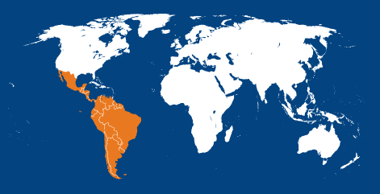
América Latina

Slide 3
América Latina: países de América que fueron colonias de un imperio de origen latino: España, Portugal, Francia.
América anglosajona: países de América que fueron colonias de un imperio de origen anglosajón: Reino Unido de Gran Bretaña, Holanda (Países Bajos).

Slide 4
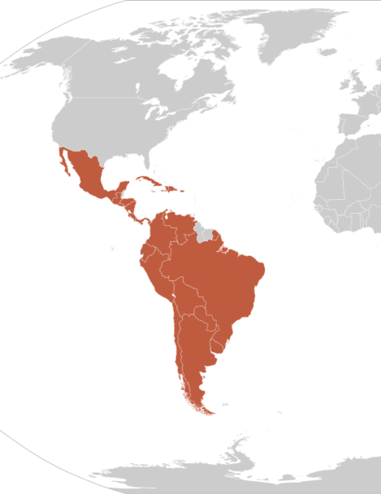
América del Norte
América Central
América del Sur

Slide 5
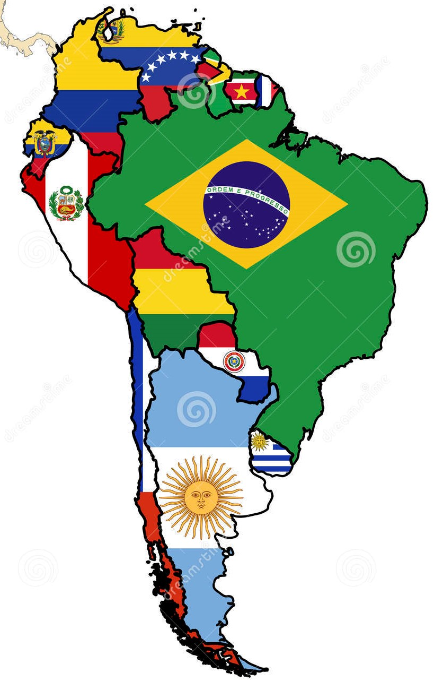
América del Sur

Slide 6
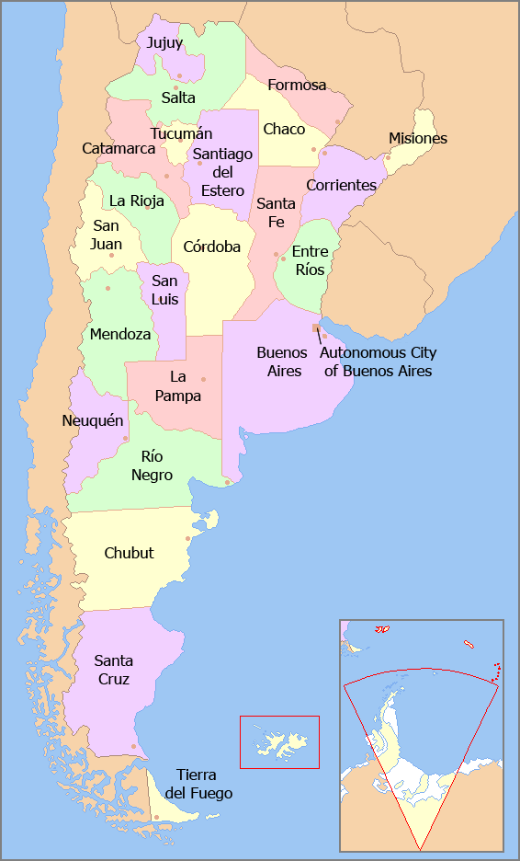
Con 2 780 400 km², Argentina es el octavo país más grande del mundo.
N: La superficie de Francia es de 643 801 km².

Slide 7
Debido a su gran tamaño, Argentina tiene muchos climas y paisajes diferentes:

Slide 8
Así, se pasa de un clima subtropical en el Norte (muy cálido y húmedo), a uno subpolar en el Sur (muy frío y seco).

Slide 9
Por esa misma razón, hay paisajes muy diferentes entre sí:

Slide 10
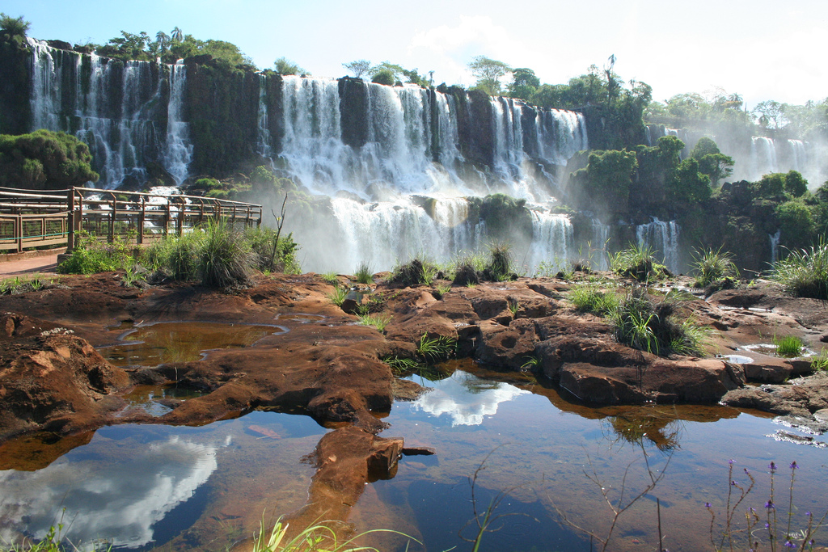
Cataratas del Iguazú (Misiones)

Slide 11
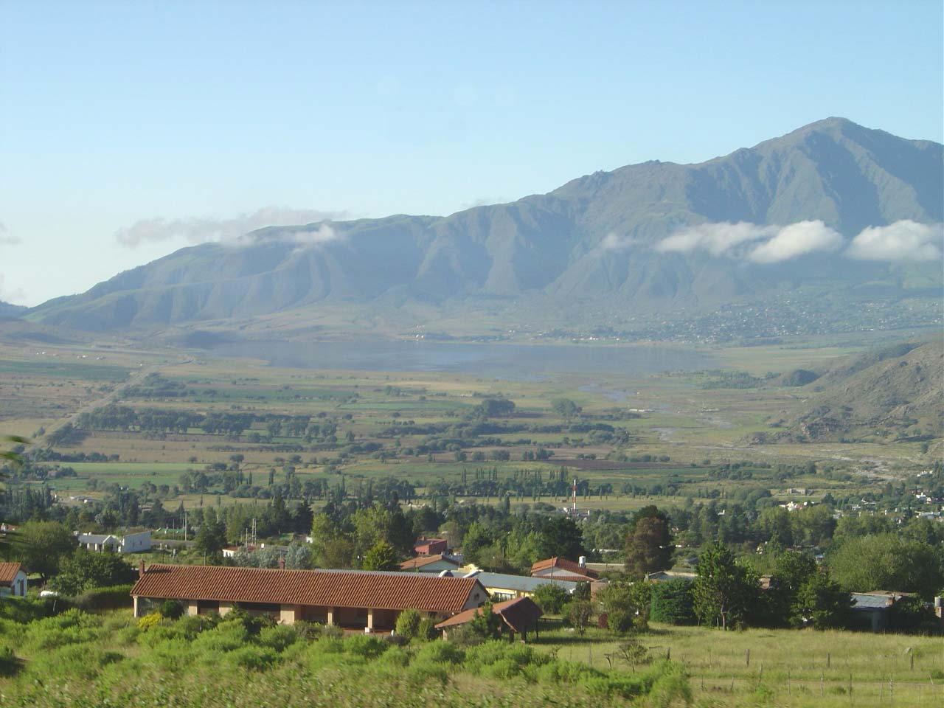
Tafí del Valle (Tucumán)

Slide 12
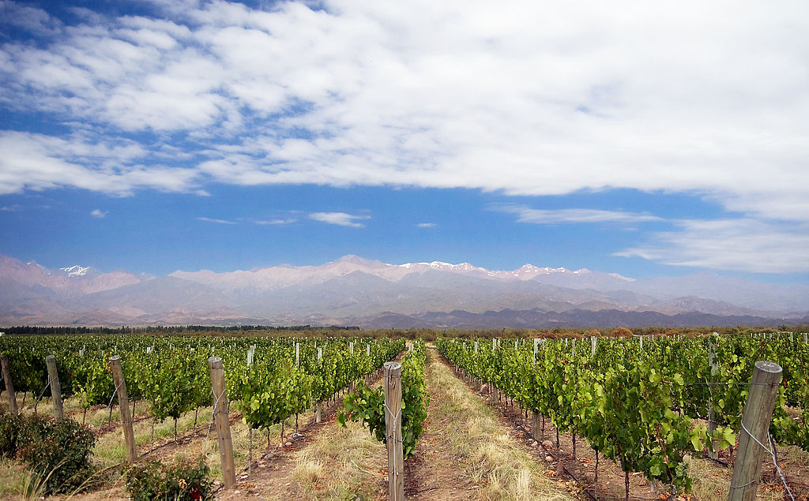
Viñedos de Mendoza

Slide 13
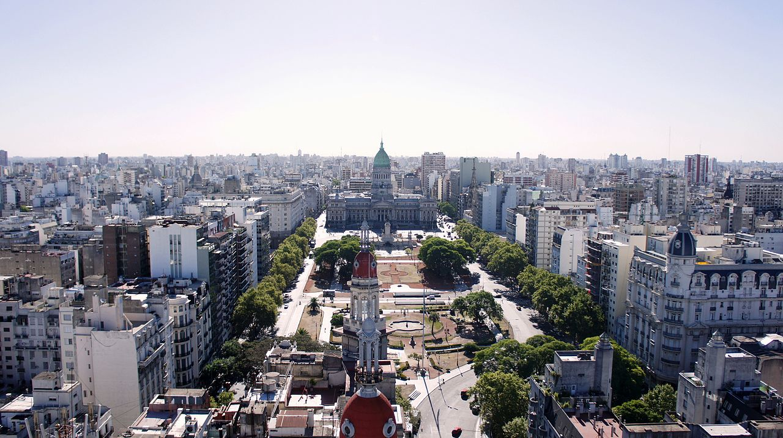
Ciudad autónoma de Buenos Aires

Slide 14
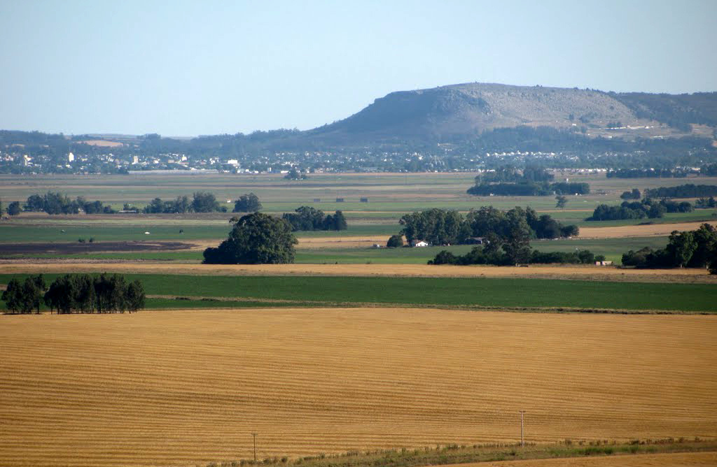
Balcarce (Provincia de Buenos Aires)

Slide 15
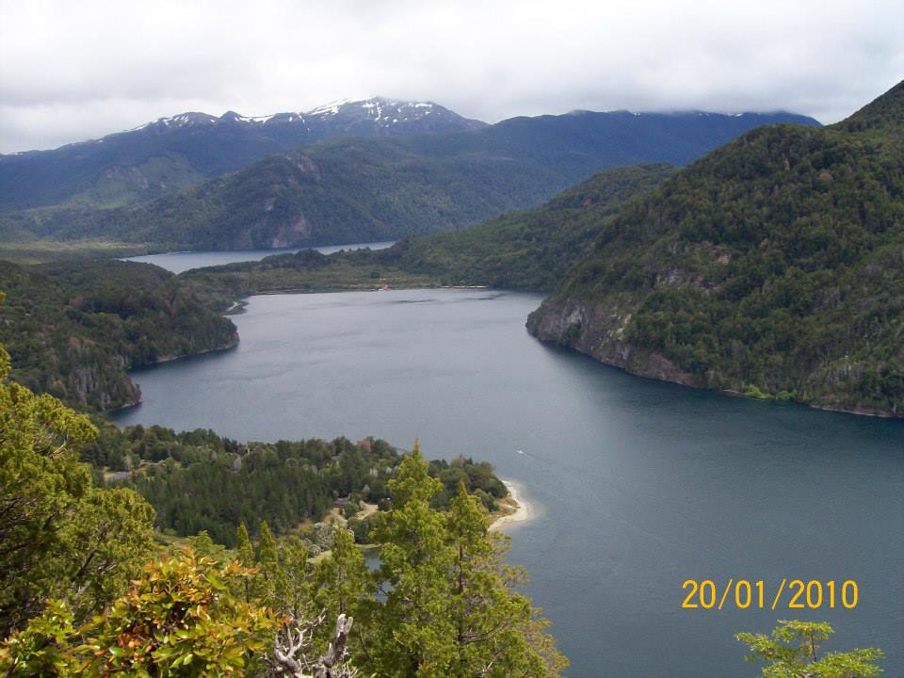
Parque Nacional Los Alerces (Chubut)

Slide 16
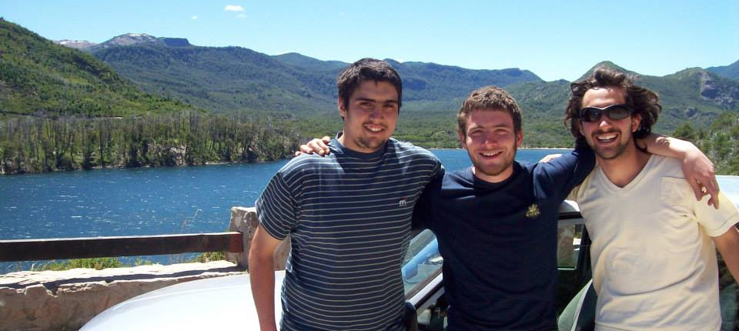

Slide 17
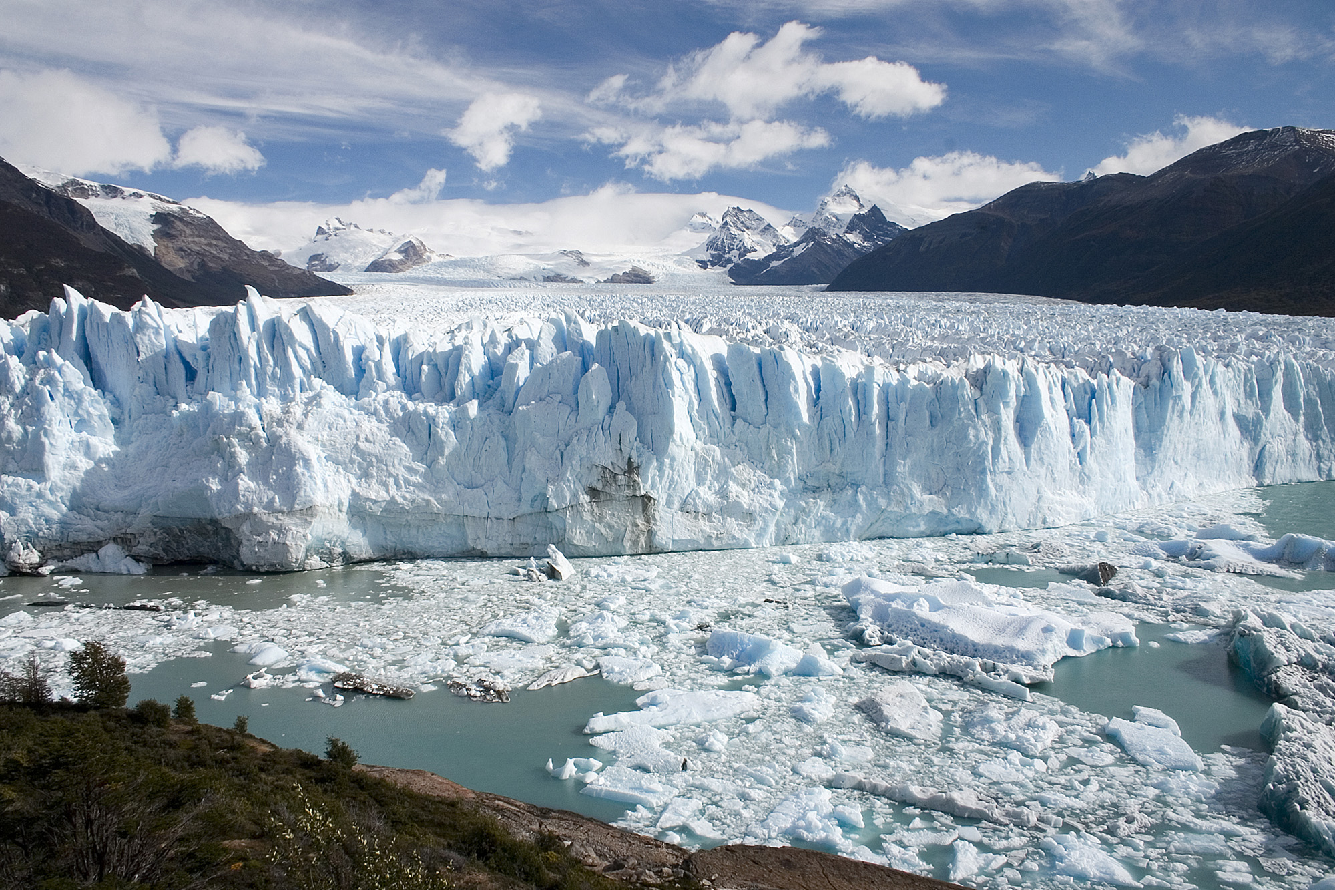
Glaciar Perito Moreno (Santa Cruz)

Slide 18
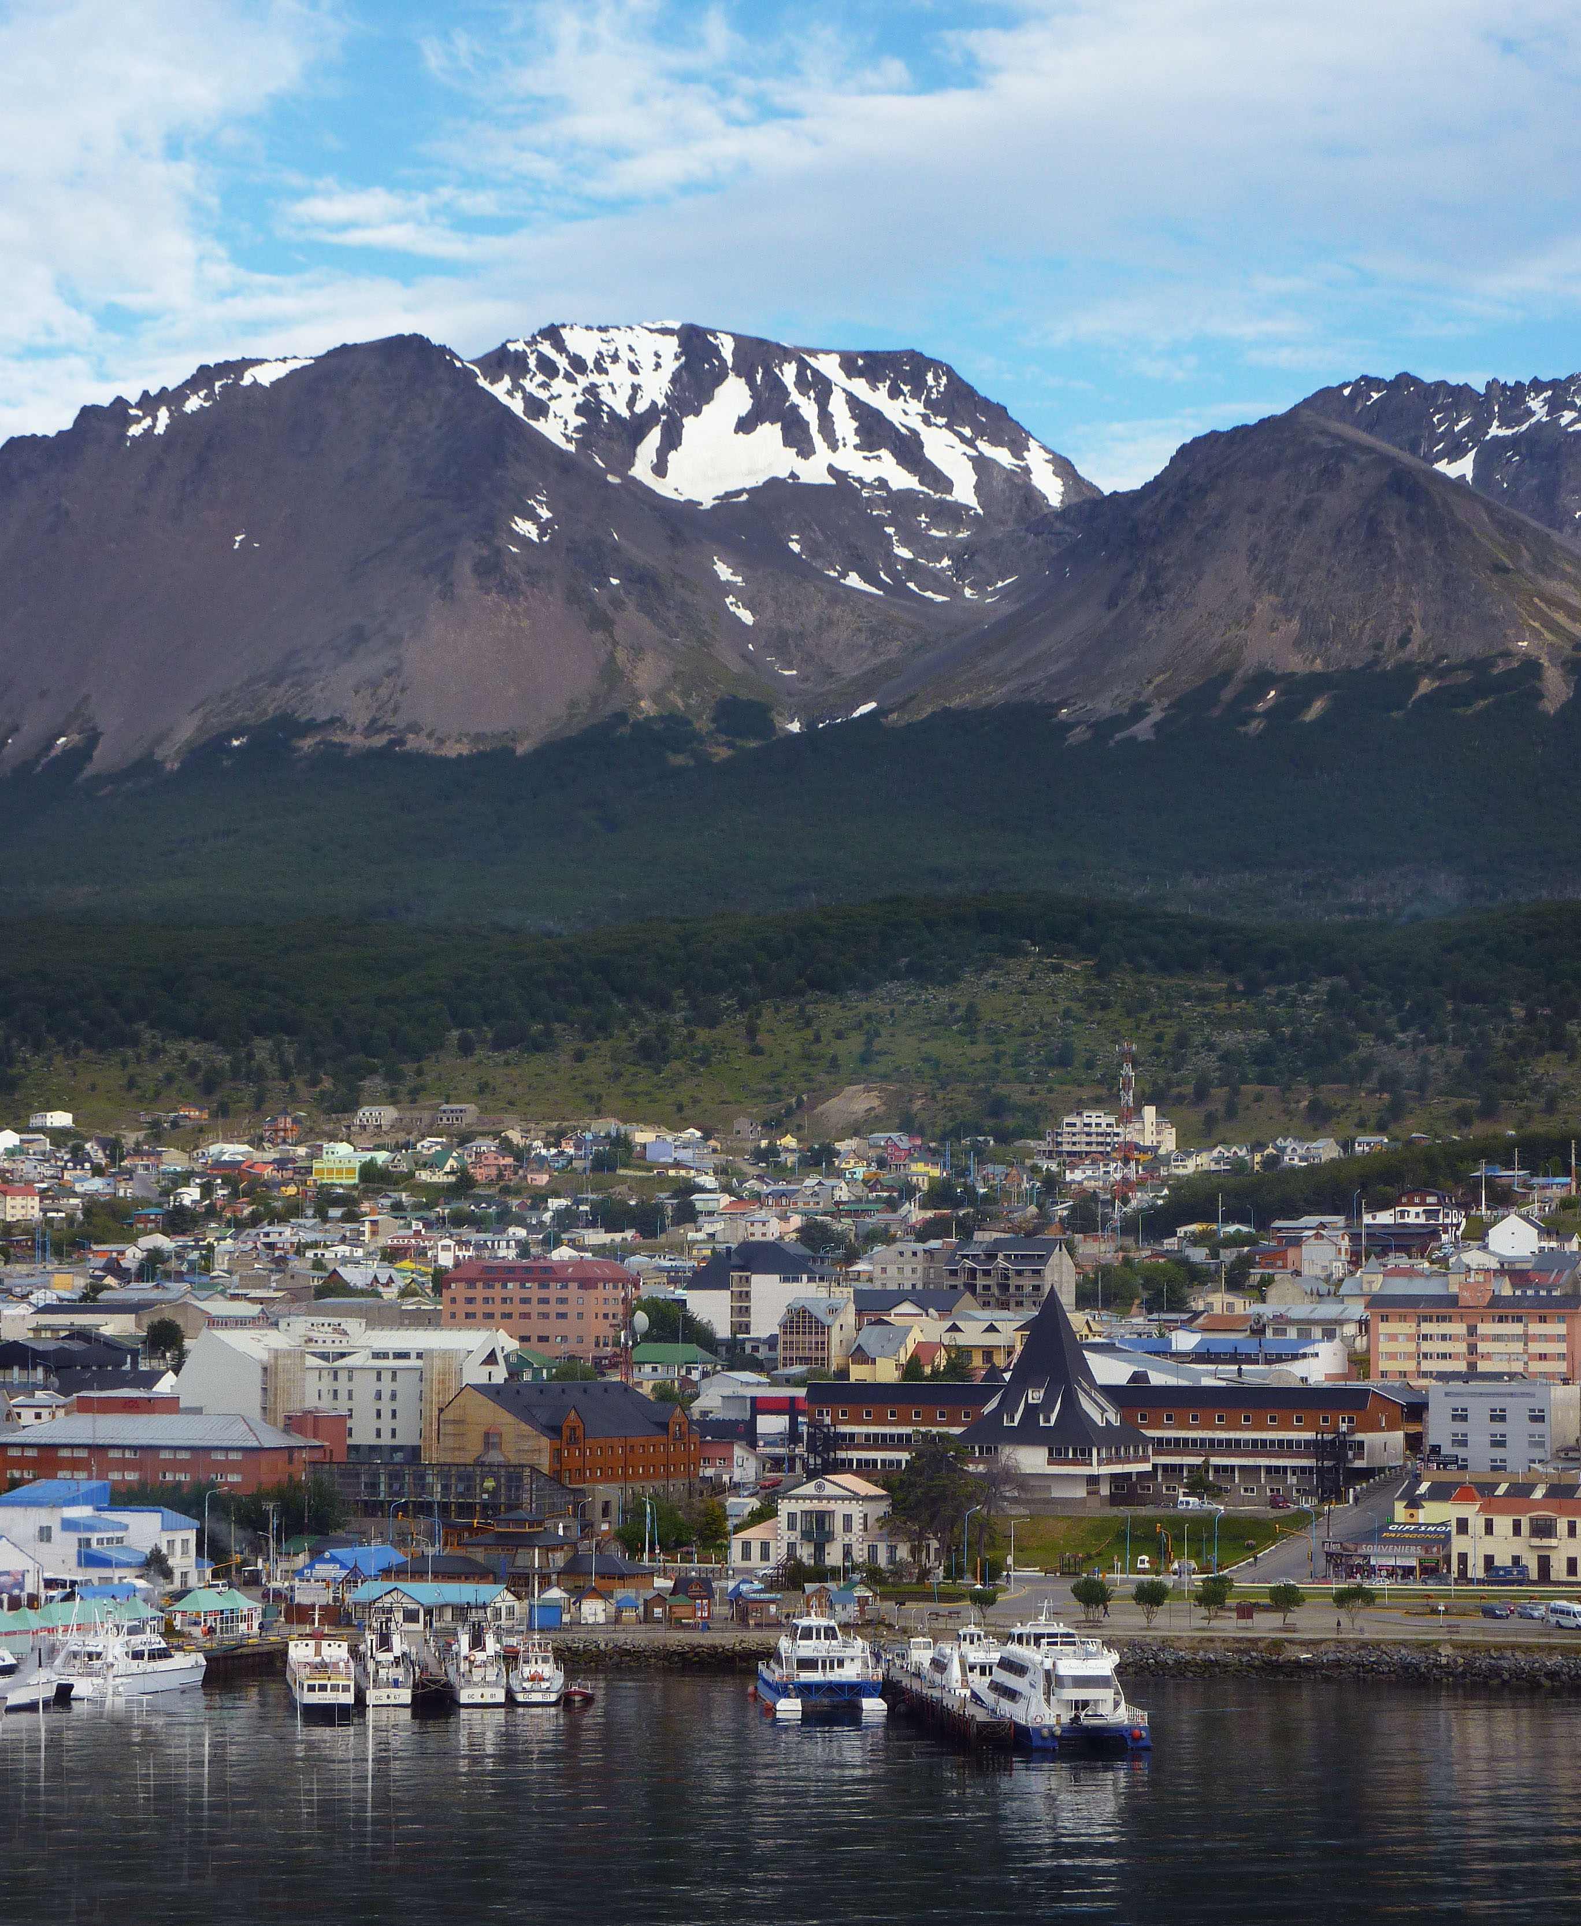
Ushuaia (Tierra del Fuego)

